Slide 1
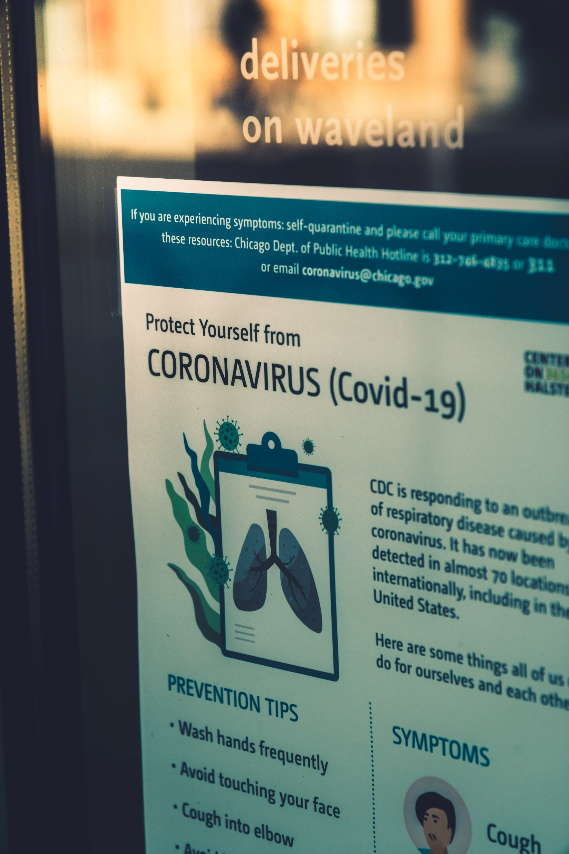

코로나
종합 상황 센터
게임공학과
2016182007 김동년
2016180031 윤석준

Slide 2


목차
#1,
구현 기능
#2,
UI모형
#3,
개발 일정
#4,
GIT 업로드 기록
#5,
프로그램 시연

Slide 3


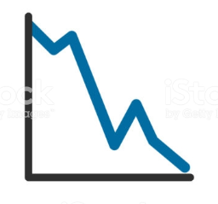


코로나종합상황센터
구현 기능
코로나 감염 현황 데이터 XML 파싱
최근 7일 확진자 데이터 그래프 표시
코로나 관련 기사 링크 연결
선별진료소,승차검진진료소, 안심병원
검색 및 연결기능

Slide 4
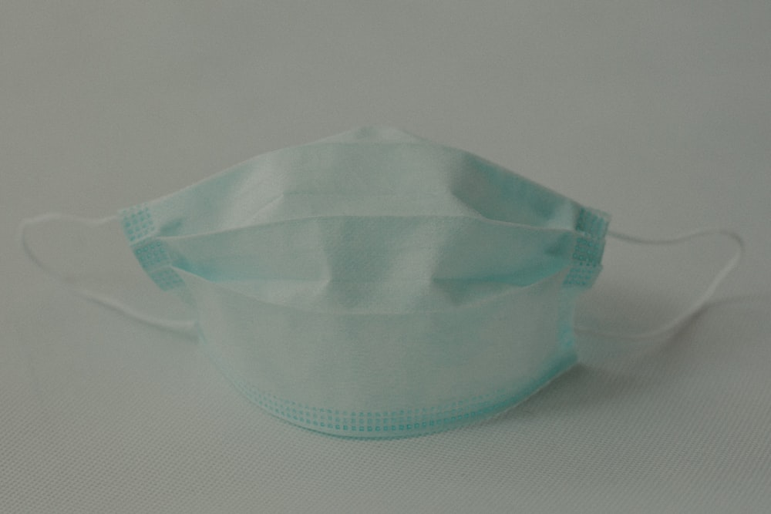




코로나종합상황센터
구현 기능
공적 마스크 데이터 실시간 연동 및
판매처 주소검색 / 실시간 재고 출력
전국 공적 마스크 판매처 지도 표시
텔레그램 봇을 통한 감염 현황 정보,
공적마스크 정보 출력
C 모듈 연동을 통해 전일대비 증가량 계산

Slide 5





코로나종합상황센터
구현 기능
방역물품 쇼핑 실시간 웹 크롤링 구현
웹 크롤링 데이터 엑셀 파일 저장 구현
이미지 크롤링하여 저장
검색한 정보 메일 전송 기능

Slide 6

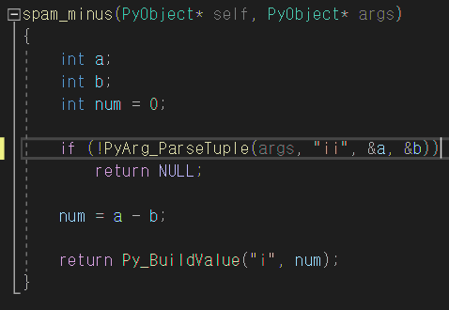

코로나종합상황센터
구현 기능
C 모듈 연동을 통해 전일대비 증가량 계산

Slide 7
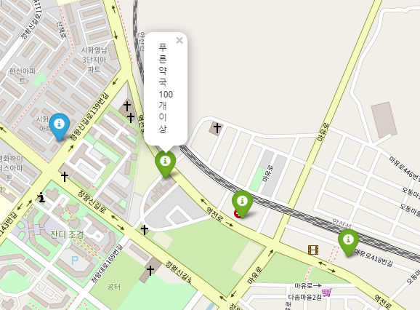
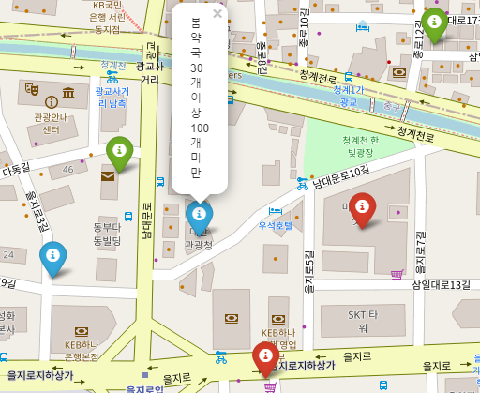
코로나종합상황센터
구현 기능
전국 공적마스크 판매처 지도 표시

Slide 8
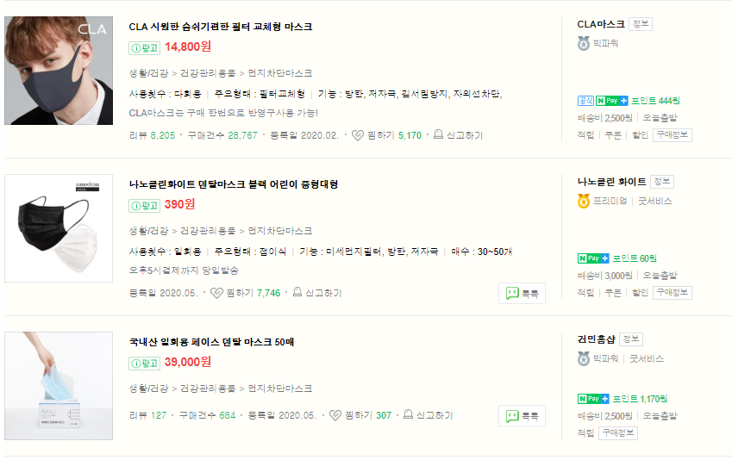
코로나종합상황센터
구현 기능
방역물품 쇼핑 실시간 웹 크롤링

Slide 9
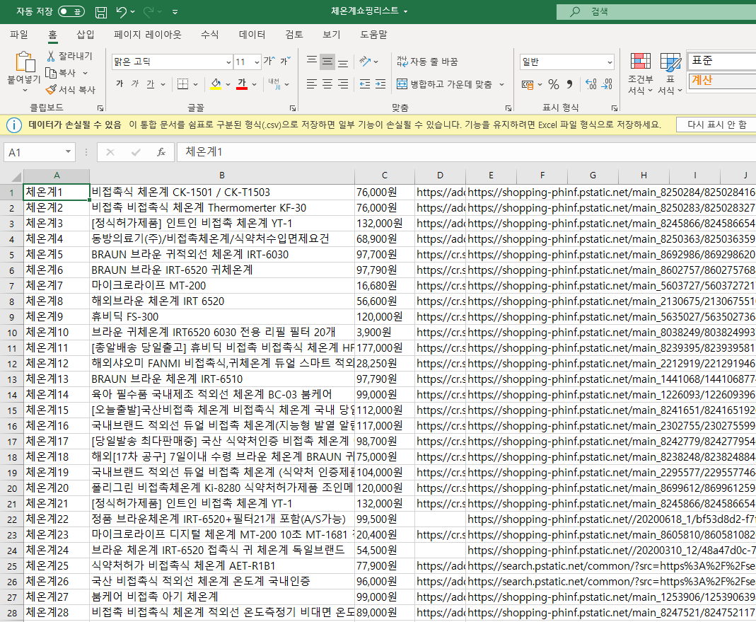
코로나종합상황센터
구현 기능
웹크롤링한 데이터 엑셀 저장 구현

Slide 10
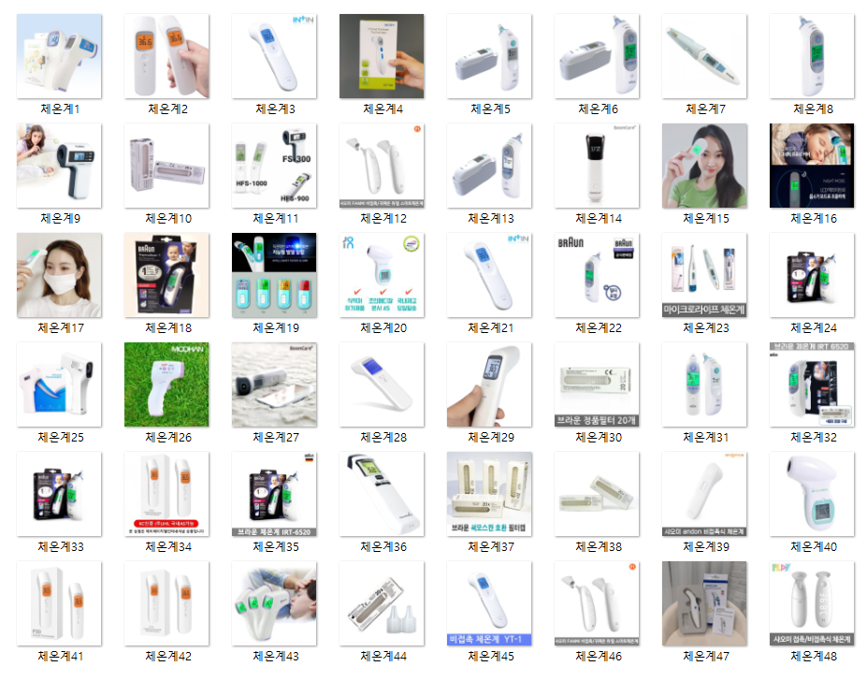
코로나종합상황센터
구현 기능
이미지 크롤링하여 저장

Slide 11
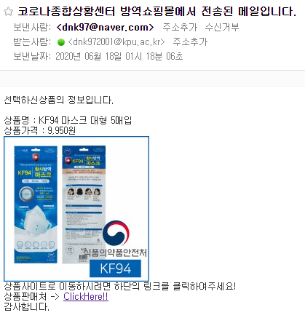
코로나종합상황센터
구현 기능
검색한 정보 메일 전송 기능

Slide 12
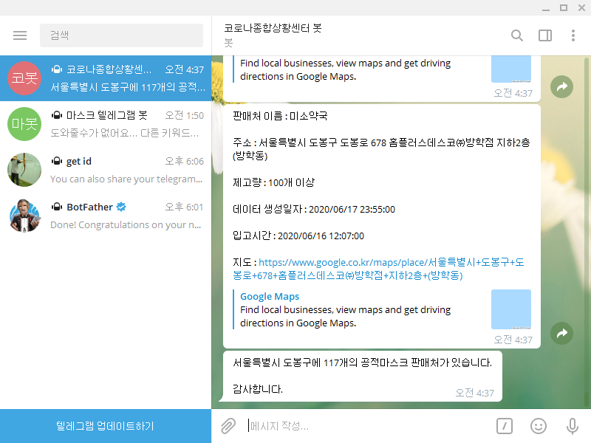
코로나종합상황센터
구현 기능
텔레그램 봇을 통한 감염 현황 정보,
공적마스크 정보 출력

Slide 13
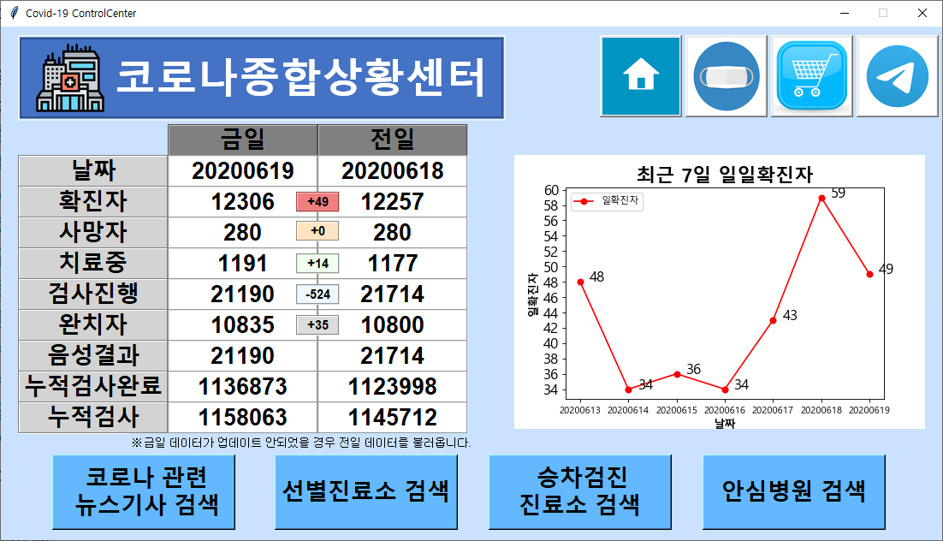
코로나종합상황센터
UI

Slide 14
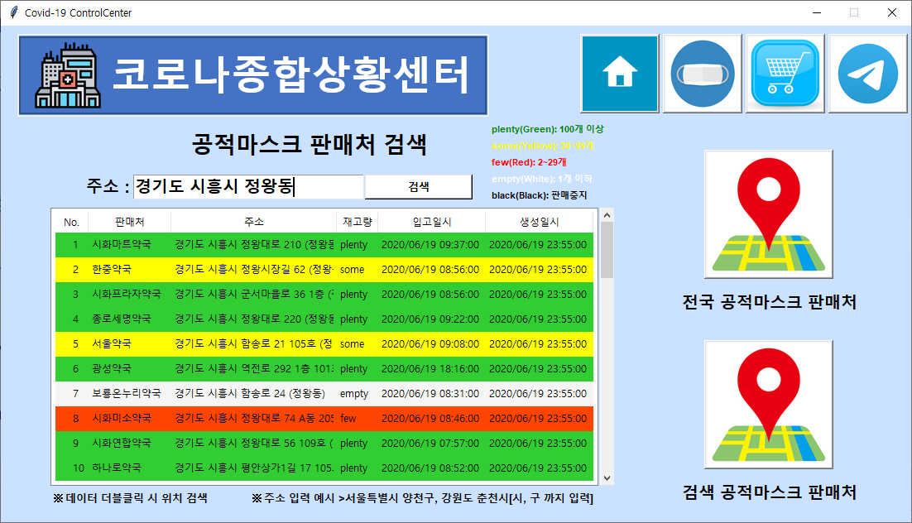
코로나종합상황센터
UI

Slide 15
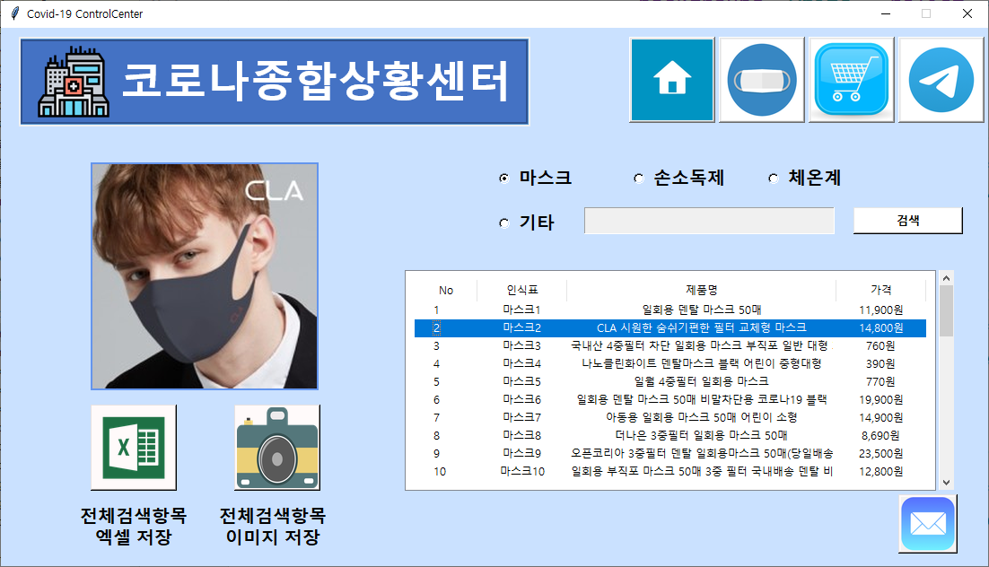
코로나종합상황센터
UI

Slide 16
코로나종합상황센터
개발 일정
주차 | 계획 | 세부 계획 | 시행
1주 (5.17~5.23) | 주제 선정 및 파이썬 모듈, Open API 조사 | 활용할 공공데이터 선정 및 사용 가능한 API 찾기
2주 (5.24~5.30) | UI 구성 및, 구현 기능 기획 (기획 발표 5/26) | UI 기획 및 기획 발표자료 제작 활용할 데이터 연동
3주 (5.31~6.6) | tkinter GUI 구현 버튼 링크 연결 | tkinter로 각 파트의 GUI 구현 뉴스, 진료소, 병원 링크 연결 기능 구현
4주 (6.7~6.13) | 데이터 출력, 지도, 그래프 구현 (중간 시연 발표 6/11) | 각 파트의 데이터를 GUI 출력 공적마스크에서 지도, 확진자 그래프 구현
5주 (6.14~6.20) | 메일 전송, 쳇봇, 및 부가기능 구현 | 공적 마스크 탭에서 메일 전송 기능 홈 탭에서 텔레그램 봇 기능 구현 추가 기능 구현
6주 (6.21~6.27) | 최종 점검, 버그 수정 (최종 구현 발표 6/25) | 미비된 기능 마무리 구현 추가적 기능 수정 및 버그 수정

Slide 17
코로나종합상황센터
GIT 기록

Slide 18
코로나종합상황센터
프로그램 시연

